Slide 1
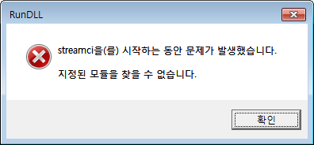
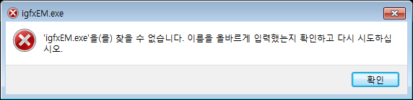
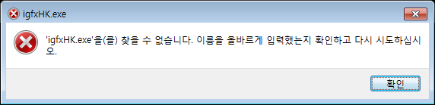
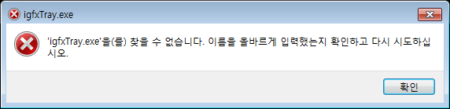

Slide 2
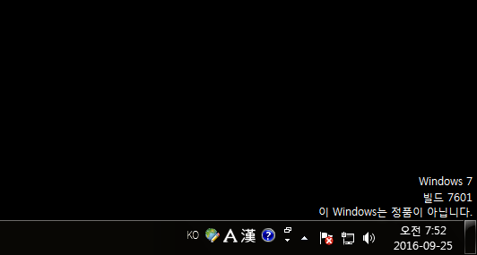
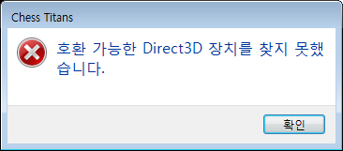
윈도우에 있는 게임(카드놀이등) 실행시 발생 에러

Slide 3

에러가 발생하면 아래의 드라이버를 지속적으로 바꿔가며 설치하고
설치할때 몇번은 에러가 안뜨나 다시 원복되어 에러 발생함

Slide 4
